Slide 1
Современная развивающая предметно-пространственная среда, как одно из условий повышения качества образования
Старший воспитатель МБДОУ ДС № 29 г.Кузнецка Козина О.А.

Slide 2
Развивающая предметно-пространственная среда – часть образовательной среды, представленная специально организованным пространством
Развивающая предметно-пространственная среда должна обеспечивать:
• реализацию различных образовательных программ;
• в случае организации инклюзивного образования - необходимые для него условия;
• учет национально-культурных, климатических условий, в которых осуществляется образовательная деятельность; учет возрастных особенностей детей.

Slide 3
Развивающая предметно- пространственная среда должна обеспечивать:
Возможность общения и совместной деятельности детей и взрослых.
Возможность двигательной активности детей.
Возможность для уединения.

Slide 4
. Психолого – педагогические требования к созданию предметно-пространственной развивающей среды.
Содержательно- насыщенной
Полифункциональной
Трансформируемой
Доступной
Безопасной
Вариативной

Slide 5
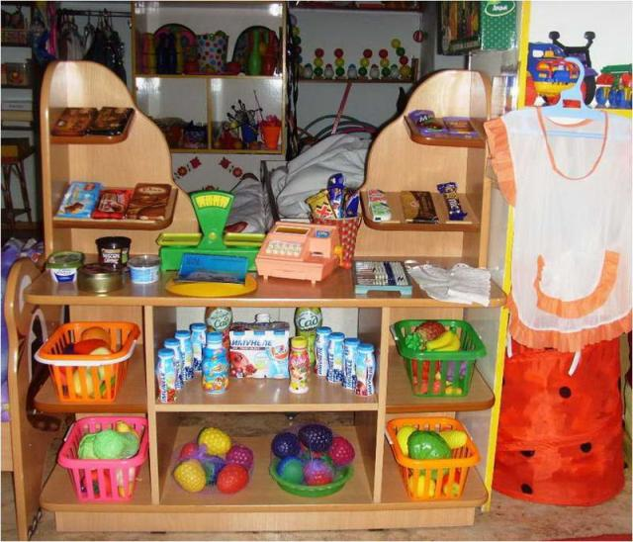
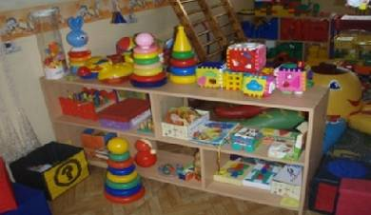
Насыщенность РППР среды предполагает:
Разнообразие материалов, оборудования, инвентаря в группе
Должна соответствовать возрастным особенностям и содержанию программы

Slide 6
Полифункциональность материалов предполагает:
Возможность разнообразного использования различных составляющих предметной среды (детская мебель, маты, мягкие модули, ширмы и т. д.) возможность разнообразного использования различных составляющих предметной среды, например, детской мебели, матов, мягких модулей, ширм и т.д.;
• наличие в Организации или Группе полифункциональных (не обладающих жестко закрепленным способом употребления) предметов, в том числе природных материалов, пригодных для использования в разных видах детской активности (в том числе в качестве предметов-заместителей в детской игре).

Slide 7
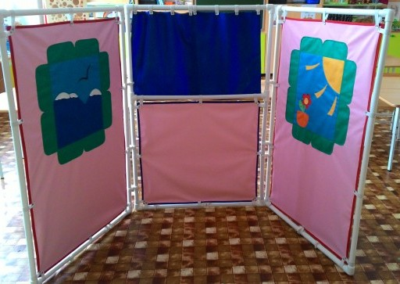
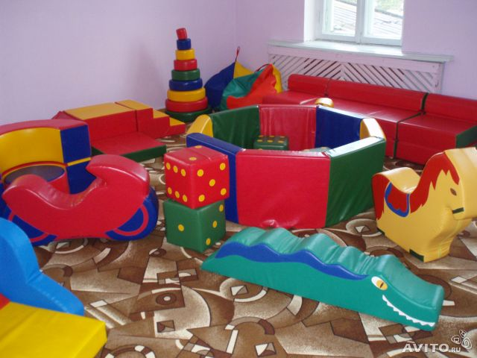

Slide 8
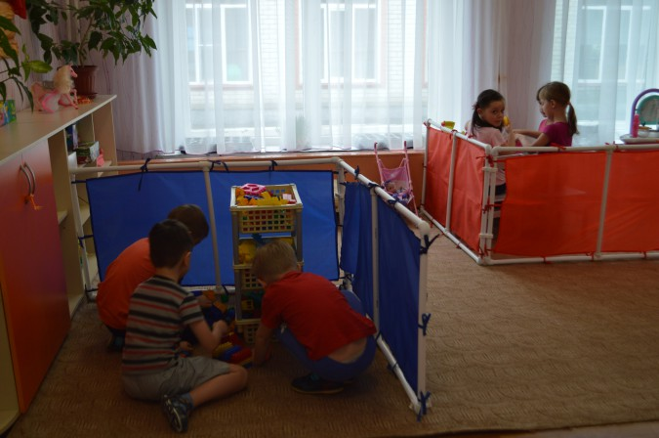
Трансформируемость пространства предполагает возможность изменений предметно-пространственной среды в зависимости от образовательной ситуации, в том числе от меняющихся интересов и возможностей детей

Slide 9
Вариативность среды предполагает:
Вариативность среды предполагает:
• наличие в Организации или Группе различных пространств (для игры, конструирования, уединения и пр.), а также разнообразных материалов, игр, игрушек и оборудования, обеспечивающих свободный выбор детей;
• периодическую сменяемость игрового материала, появление новых предметов, стимулирующих игровую, двигательную, познавательную и исследовательскую активность детей.

Slide 10
Доступность
Доступность среды предполагает:
• доступность для воспитанников, в том числе детей с ограниченными возможностями здоровья и детей-инвалидов, всех помещений, где осуществляется образовательная деятельность;
• свободный доступ детей, в том числе детей с ограниченными возможностями здоровья, к играм, игрушкам, материалам, пособиям, обеспечивающим все основные виды детской активности;
• исправность и сохранность материалов и оборудования.

Slide 11
Безопасность среды:
Безопасность предметно-пространственной среды предполагает соответствие всех ее элементов требованиям по обеспечению надежности и безопасности их использования.
Организация самостоятельно определяет средства обучения, в том числе технические, соответствующие материалы (в том числе расходные), игровое, спортивное, оздоровительное оборудование, инвентарь, необходимые для реализации Программы.

Slide 12
При формировании предметно-развивающей среды необходимо: - избавляться от загромождения пространства малофункциональными и несочетаемыми друг с другом предметами; - создать для ребенка три предметных пространства, отвечающих масштабам действий его рук (масштаб "глаз – рука"), роста и предметного мира взрослых - исходить из эргономических требований к жизнедеятельности: антропометрических, физиологических и психологических особенностей обитателя этой среды.

Slide 13
Активный сектор (занимает самую большую площадь в группе), включающий в себя:
- центр игры
- центр двигательной деятельности
- центр конструирования
- центр музыкально театрализованной деятельности
Спокойный сектор:
- центр книги
- центр отдыха
- центр природы
Рабочий сектор: (рабочий сектор занимает 25% всей группы, так как там предполагается размещение оборудования для организации совместной и регламентированной деятельности.
- центр познавательной и исследовательской деятельности
- центр продуктивной и творческой деятельности
- центр правильной речи и моторики.

Slide 14
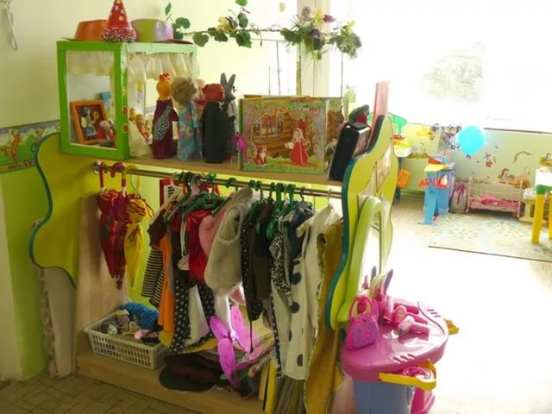
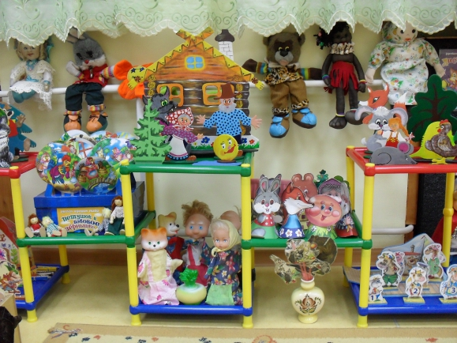
Театрализованный центр - центр сюжетно-ролевых игр, игр-драматизаций

Slide 15
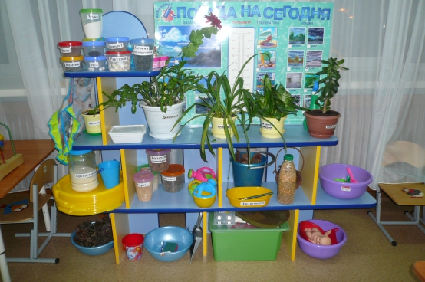
Центр природы

Slide 16
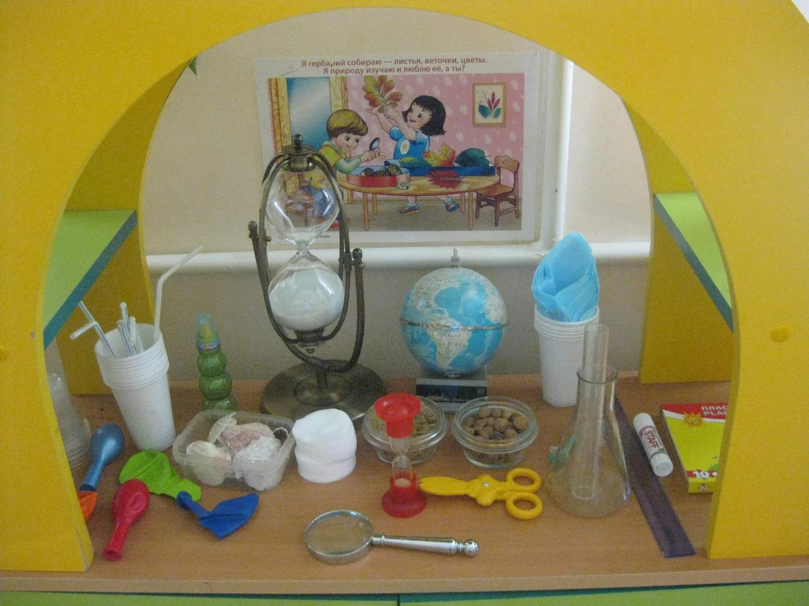
Центр экспериментирования

Slide 17
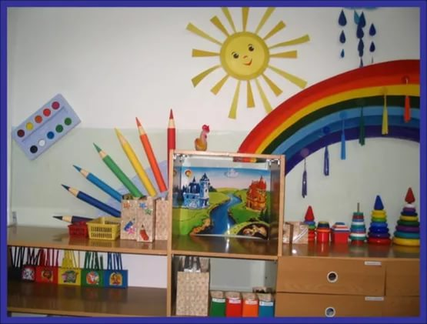
Центр продуктивной и творческой деятельности или центр художественного творчества

Slide 18
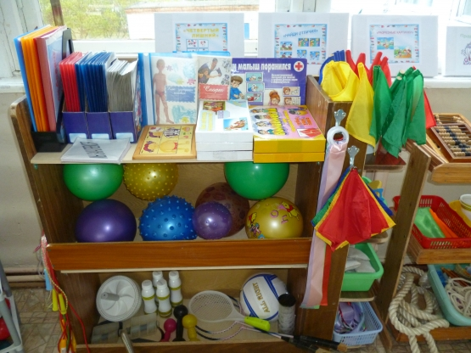
центр двигательной активности

Slide 19
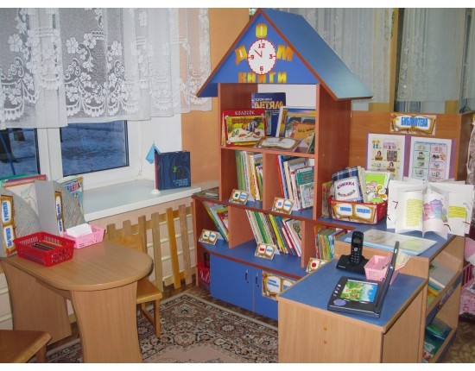
центр книги и отдыха

Slide 20
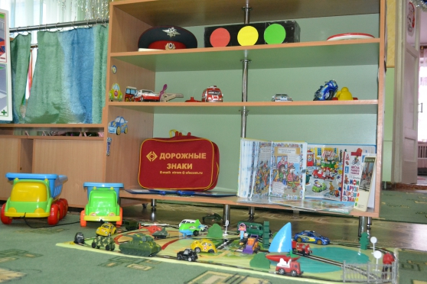
Центр безопасности дорожного движения

